Slide 1














Tiết 3

Slide 2
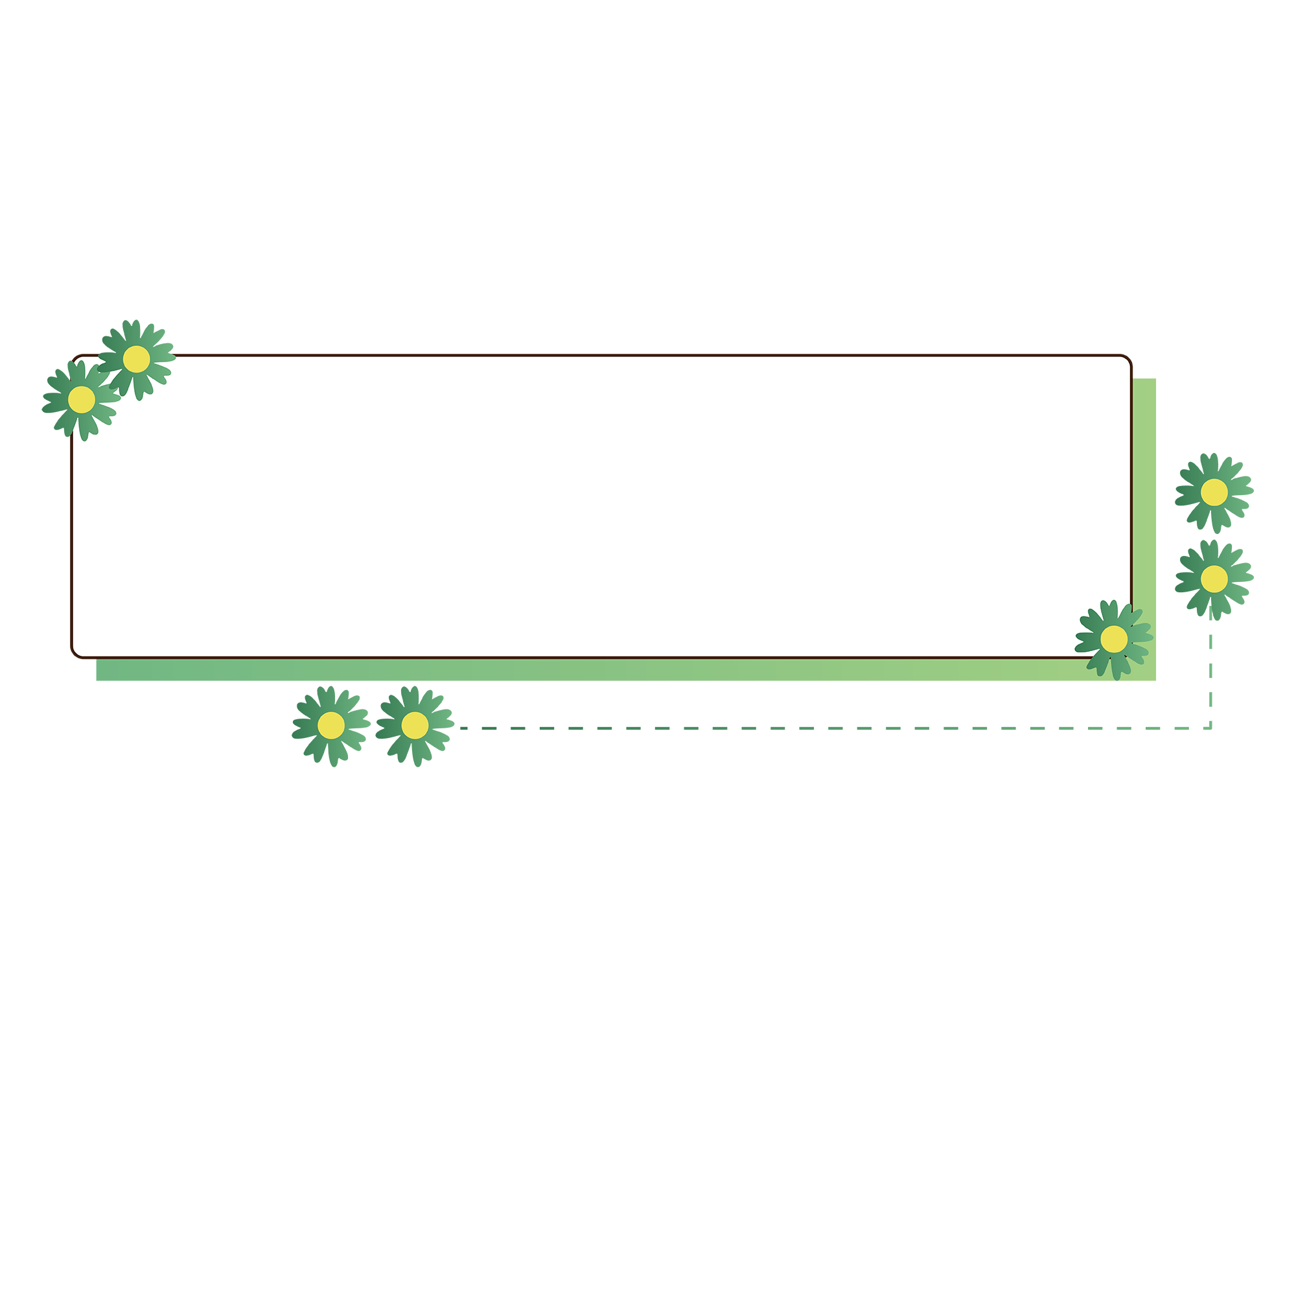
2. Một số
hoạt động kinh tế biển

Slide 3
1. Đọc thông tin và quan sát các hình 6, 7 em hãy:
:
- Kể tên một số hoạt động kinh tế biển ở vùng Duyên hải miền Trung.
- Kể tên một số bãi biển và cảng biển ở vùng

Slide 4


Slide 5
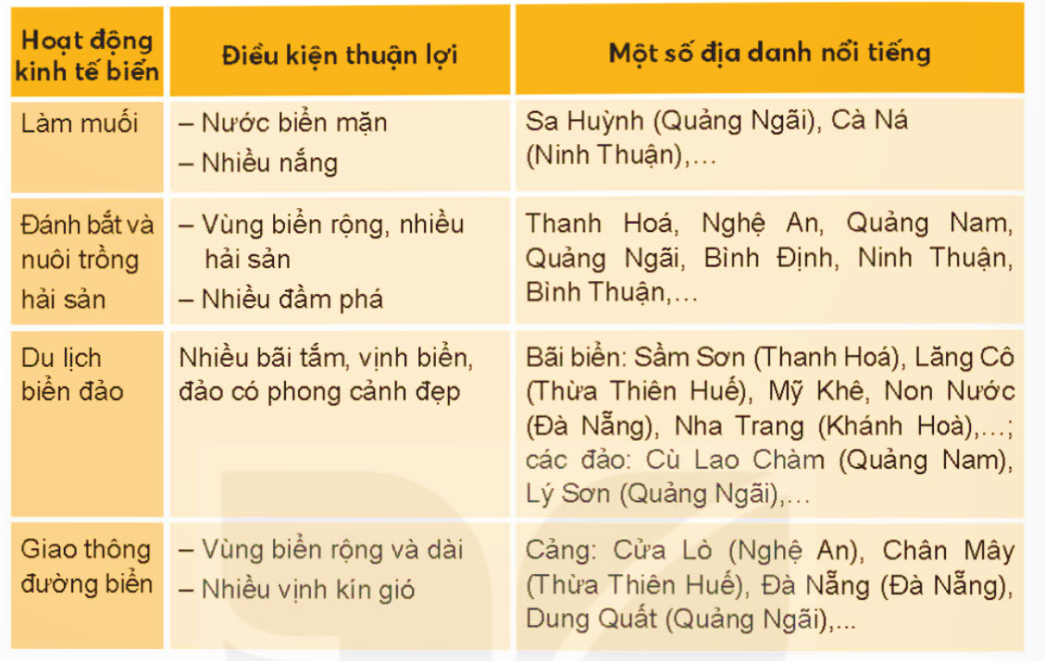
BẢNG MỘT SỐ HOẠT ĐỘNG KINH TẾ BIỂN CỦA VÙNG DUYÊN HẢI MIỀN TRUNG

Slide 6

LUYỆN
TẬP

Slide 7
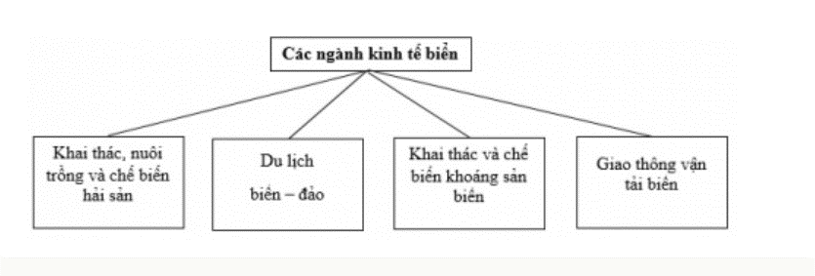
1. Vẽ sơ đồ tư duy thể hiện một số hoạt động kinh tế biển ở vùng Duyên hải miền Trung.

Slide 8
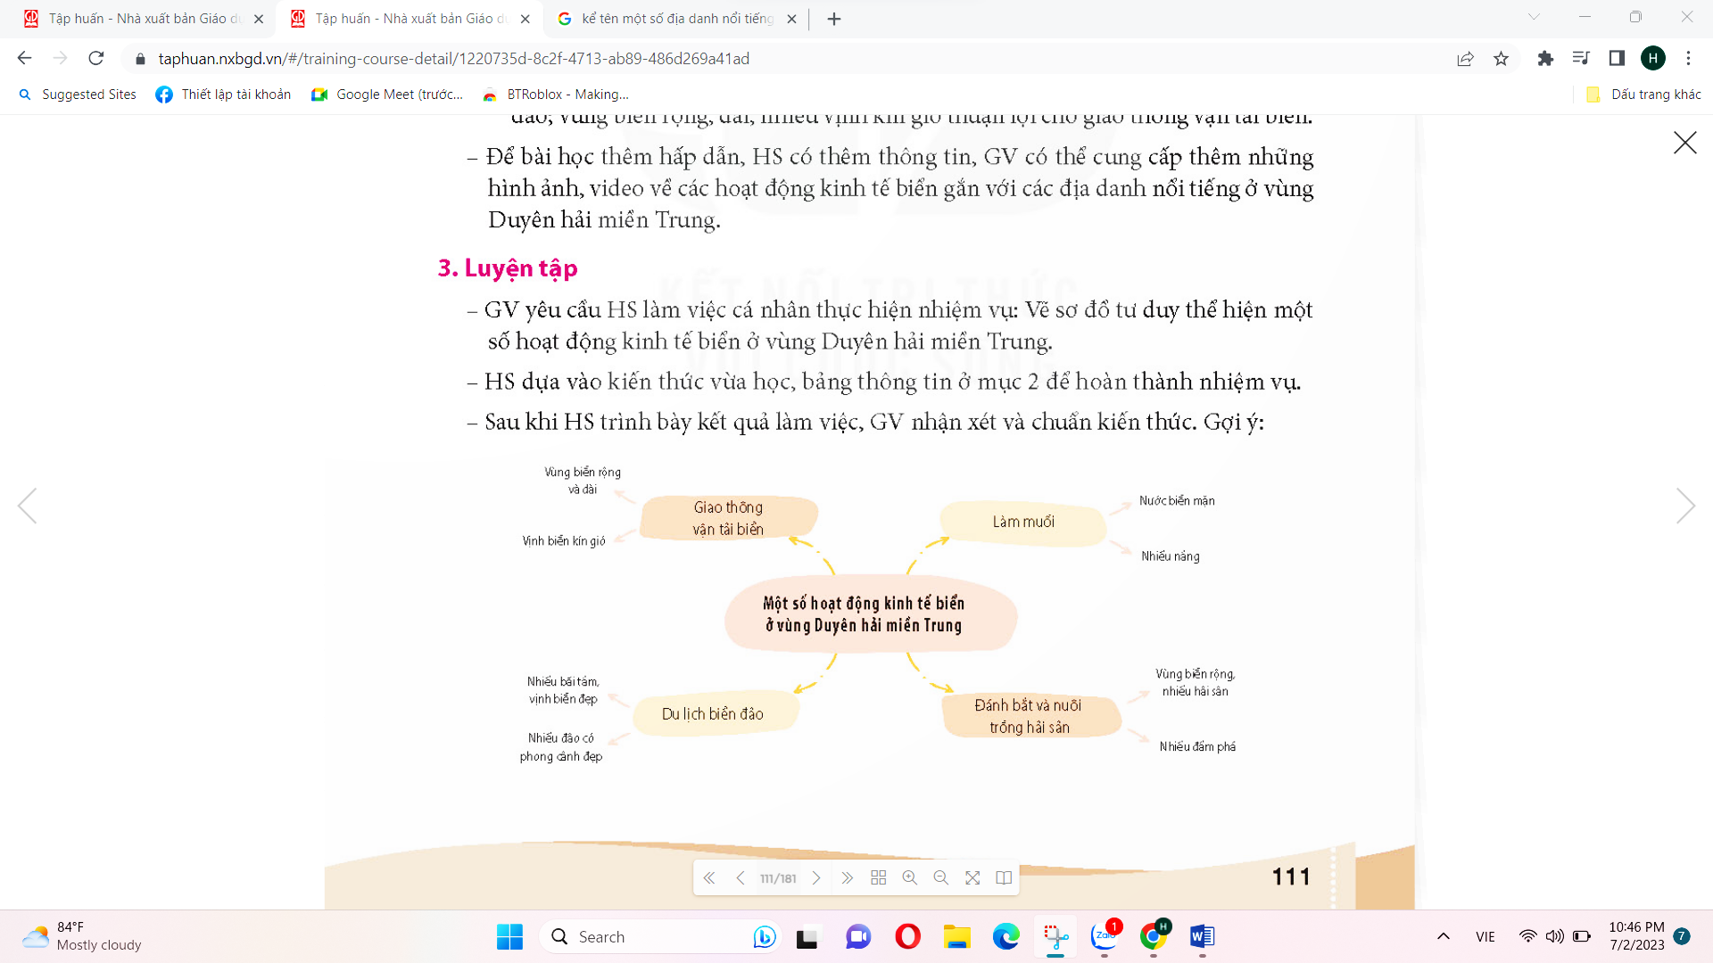

Slide 9


